Slide 1
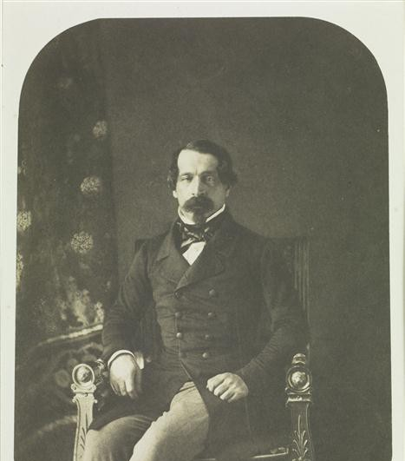
1849-1852
Le Prince-Président contre l’Assemblée
Portrait du Prince-Président, par G. Le Gray en 1852.
On peut considérer cette photographie comme le premier des portraits officiels des présidents français. compensant la simplicité de son habit bourgeois, le futur Empereur prend la pose, assis bien droit, offrant ainsi l’image d’un homme affirmé. La photographie a sans doute été prise au Palais des Tuileries, où le Prince-Président s’installe en janvier 1852.

Slide 2
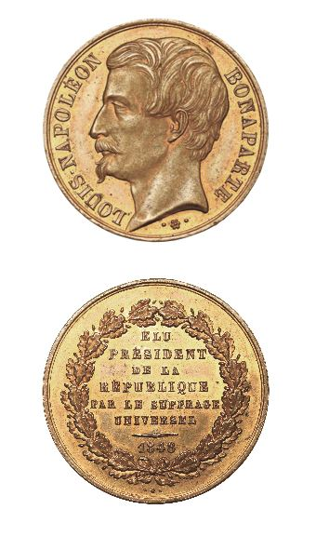
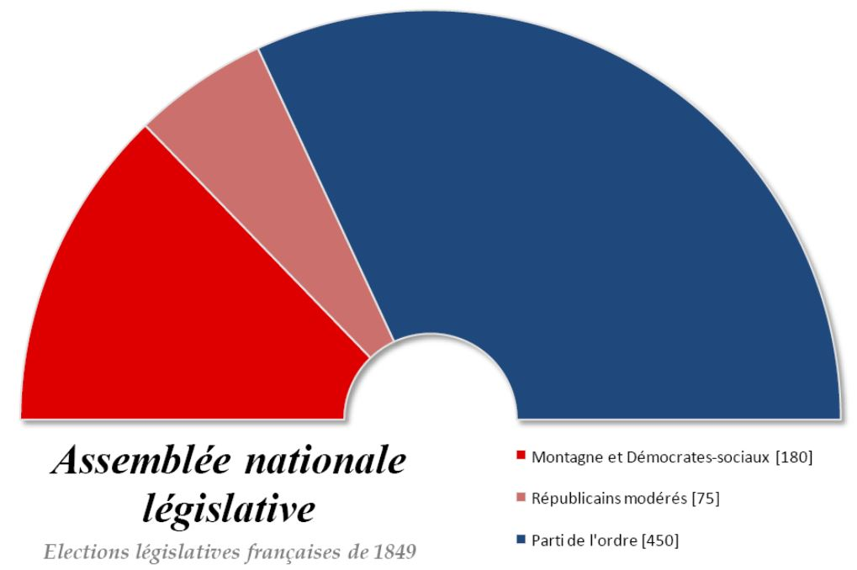
Un parti de l’ordre qui espère gouverner en se servant d’un nom illustre.
Médaille frappée en janvier 1849
Assemblée nationale issue des élections législatives du 13 et 14 mai 1849

Slide 3
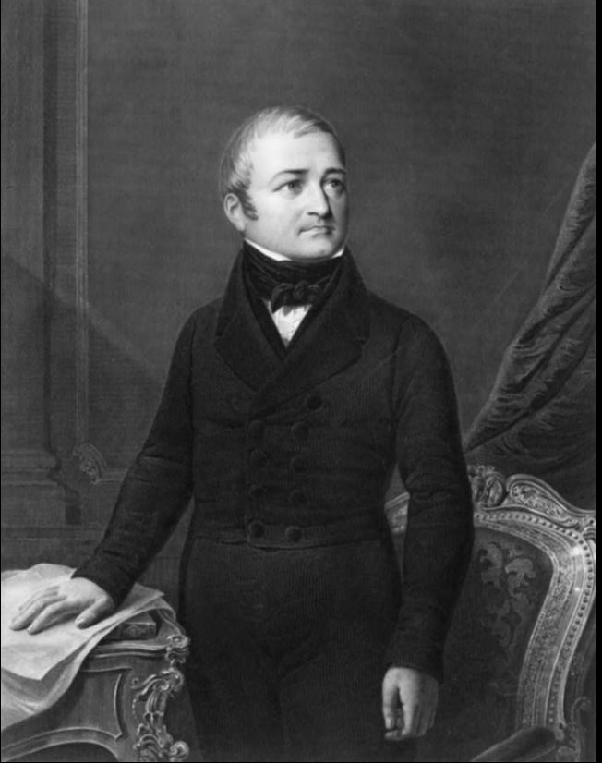
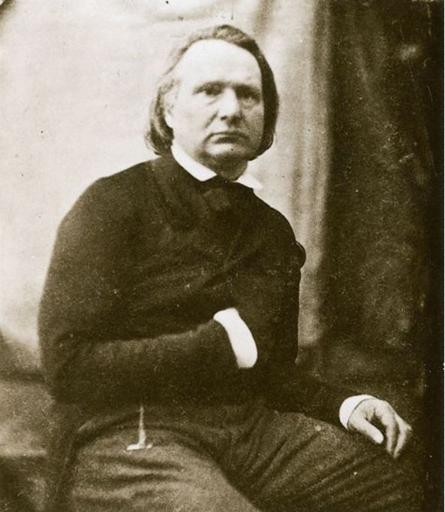
Le parti de l’ordre
Ses membres proviennent à l’origine des 250 députés conservateurs (Orléanistes et légitimistes) de l’Assemblée d’avril 1848. Louis-Napoléon Bonaparte fut leur candidat aux élections présidentielles de décembre 1848 : « c’est un crétin que l’on mènera » pense -bien naïvement- l’un de ses chefs de file, Adolphe Thiers. Avec Odilon Barrot, François Guizot, Alexis de Tocqueville et Victor Hugo, ils intègrent les membres les plus conservateurs parmi les Républicains modérés et forment le « Parti de l’Ordre », par opposition au « désordre » du socialisme et du mouvement ouvriériste. Le neveu de l’empereur incarne à leurs yeux cette autorité et l’ordre auquel ils aspirent.
Après le triomphe de Louis-Napoléon aux présidentielles, c’est au tour du parti de l’ordre de connaître un succès logique, comme « parti du président » Sur 705 députés, ils emportent une large majorité avec 450 députés. L’ancienne majorité des Républicains modérés passe de 450 députés à 75. C’est un désastre pour les anciens leaders de février 1848. Les Républicains avancés et socialistes gardent quant à eux peu ou prou leur étiage d’avril 1848 (180 députés contre 200). L’échec des Ateliers nationaux, la répression de juin 1848 et la volonté de donner au président une large majorité de la part des Français expliquent largement ces résultats en apparence fort confortable pour le Prince-Président.
Adolphe Thiers vers 1848
Victor Hugo photographié à Jersey en 1853

Slide 4
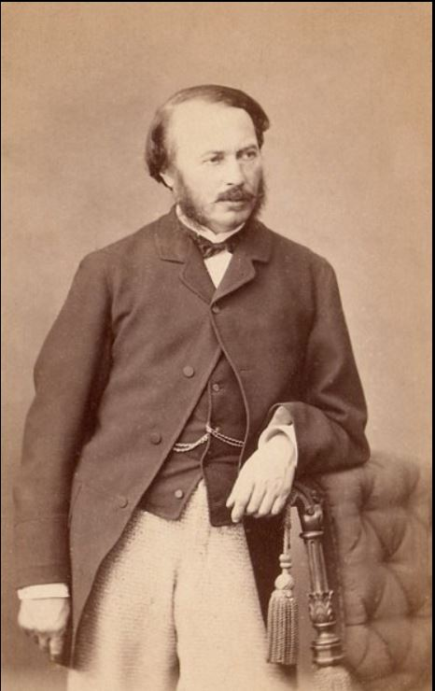
Les hommes du président : Victor de Persigny
.
Victor Fialin, duc de Persigny (1808-1872) : Il a le même âge que Louis-Napoléon. Converti au Bonapartisme en 1832, suite à la lecture du Mémorial de Sainte-Hélène, il fait la rencontre de sa vie dès 1835 en la personne de Louis-Napoléon Bonaparte. Il devient son aide de camp et son compagnon d’exil. Victor Fialin mettra son immense énergie dans un but unique : la restauration de l’Empire. Il est l’organisateur principal des coups d’Etats malheureux de Strasbourg (1836) et de Boulogne sur Mer (1840). Il est emprisonné à Doullens, dans le Nord, mais non à Ham à son grand désespoir. Il est libéré par la révolution de 1848. Député du Nord en mai 1849, il fonde et anime l’aile Bonapartiste du parti de l’ordre. Il dirige la campagne qui amène l’élection à la présidence de Louis-Napoléon Bonaparte. Infatigable, il reconstitue ses réseaux, finance des journaux et sillonne la France, n’ayant de cesse que la nouvelle de la candidature de celui à qui il a voué sa vie soit connue dans le plus reculé des hameaux. C’est en grande partie à lui que Louis-Napoléon doit son triomphe présidentiel. Un temps ambassadeur en Allemagne, Persigny rentre en France pour aider au coup d’Etat qui s’annonce ; le 2 décembre 1851, il est à la tête du 42e régiment de ligne où il est chargé avec le colonel Espinasse de la prise du Palais Bourbon par la troupe, ce qui ouvre les portes du pouvoir à Louis-Napoléon Bonaparte. Son fanatisme bonapartiste fera dire un jour à Napoléon III, très flegmatique : « Quel curieux gouvernement que le mien : mon épouse est légitimiste, mon demi-frère, Morny est Orléaniste, le prince Napoléon est républicain, je suis pour ma part socialiste, il n’y a en fait de Bonapartiste que Persigny, mais il est vrai qu’il est fou! » C’est un peu injuste pour cet homme dévoué et dont l’action de propagande électorale, très moderne, servit de modèle à toutes les campagnes électorales futures. Un temps Ministre de l’intérieur sous l’Empire (1852-1854, puis 1860-1863), il élevé à la noblesse d’Empire en 1863 et nommé duc de Persigny par Napoléon III. Son influence décroît par la suite car l’impératrice le déteste (il avait désapprouvé le mariage de Napoléon III avec Eugénie de Montijo). Quelque peu en disgrâce, il se retire sur ses terres de la Loire et meurt en janvier 1872 après avoir eu la tristesse d’assister à la fin de l’Empire qu’il avait si largement contribué à faire renaître.

Slide 5
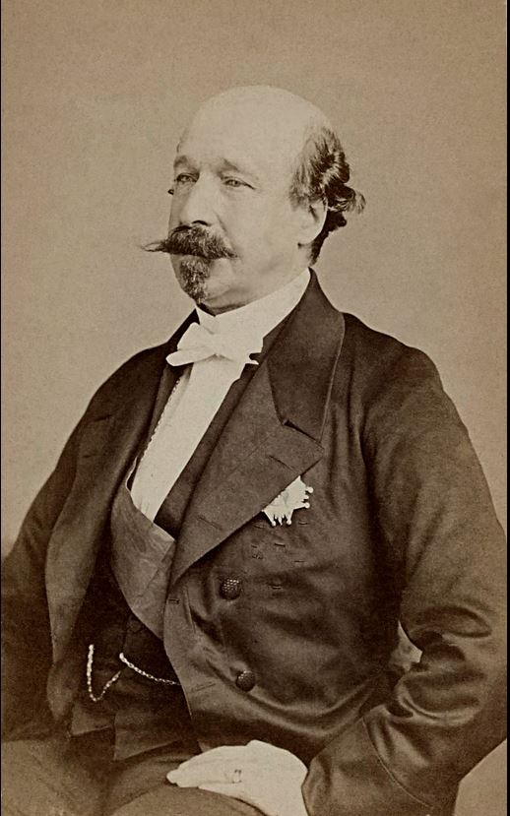
Les hommes du président : le duc de Morny
.
Charles Auguste Demorny, comte, puis duc de Morny (1811-1865) : il est le fils naturel de Hortense de Beauharnais, mère de Louis-Napoléon. Par son père, le comte de Flahaut, il est le petit fils naturel de Talleyrand. Sur la demande de l’impératrice Joséphine, un négociant de Saint Domingue, un certain Demorny, accepte de reconnaître le bébé illégitime d’Hortense. Elevé dans les milieux orléanistes, il ne rencontre sa mère qu’à l’âge de 18 ans. Il change alors son nom en De Morny. Brillant officier, il participe à la conquête de l’Algérie et est décoré en 1837 de la Légion d’honneur. Il se reconvertit dans le négoce du sucre de betterave. Élu député du Puy de Dôme, il rencontre en 1849 son demi-frère devenu Président de la République. Le courant passe assez mal entre les deux hommes, mais De Morny met son sens de l’organisation et ses relations au service du coup d’Etat de 1851 dont il est la cheville ouvrière. Le 2 décembre il se rend à l’opéra comique comme si de rien n’était. A une dame qui lui demande de lui confirmer que le « Président à l’intention de balayer la chambre », il répond : « Madame, s’il y a un coup de balai, je tâcherai d’être du côté du manche ». Comme son grand père, qui avait été à la manœuvre du coup d’Etat du 18 brumaire, Charles de Morny fait de son demi-frère le soir du 2 décembre 1851 le Prince-Président, en attendant mieux. Il est récompensé par le poste de ministre de l’intérieur, mais il démissionne au bout d’un an, car louis-Napoléon confisque les Biens des Orléans, ce qui fait dire au président de l’Assemblée Nationale, Dupin : « voici le premier vol de l’Aigle »… On disait de Morny, « Il suffit que l’on entende prononcer, d’un air entendu, le fameux “Morny est dans l’affaire” pour que ladite affaire attire capitaux et obtienne les autorisations nécessaires »
Sous l’Empire, il dirige le Corps législatif, et continue de faire des affaires (à la limite souvent de la légalité, par exemple, ayant appris en avance les travaux envisagés par Haussmann, il achète tout un quartier pour revendre les appartements dix fois plus cher). Il meurt dans la période d’apogée de l’Empire, et ne connaîtra pas son déclin.
Créé duc en 1862, Charles de Morny fut à l'origine de la fondation du village du Vésinet dans la boucle de la Seine en aval de Paris, de l'urbanisation de Deauville et du parc des Princes à Boulogne-Billancourt.

Slide 6
1849-1851 l’établissement d’une République autoritaire
L’Assemblée nationale, élue en mai 1849 est largement royaliste et fort peu républicaine. L’exécutif et le législatif travaillent ensemble pendant près de trois ans pour donner à la République un caractère conservateur et autoritaire. Odilon Barrot est nommé chef de gouvernement par le Président et dirige un gouvernement de tendance catholique dans lequel les Bonapartistes côtoient les royalistes.
L’expédition de Rome : le 22 avril 1849, une expédition française menée par le général Oudinot intervient à Rome contre la jeune république romaine, pour rétablir le pape Pie IX dans son pouvoir temporel.
En juin 1849, condamnation à la prison de Ledru-Rollin et vingt autres montagnards « il est temps que les méchants tremblent et que les gentils se rassurent » déclare alors Louis-Napoléon.
En matière d’enseignement, la loi Falloux, votée le 15 mars 1850 confie une grande partie des établissements scolaire à l’Eglise catholique. C’est la naissance de l’enseignement « libre » catholique qui s’établit en concurrence de l’enseignement public, encore embryonnaire. Cette loi permet notamment aux préfets de destituer des instituteurs jugés trop « laïcs » et républicains. Elle renforce l’anticléricalisme de bon nombre d’intellectuels.
Le 31 octobre 1849, Louis Napoléon renvoie Odilon Barrot pour établir un gouvernement de proches, qui lui est plus fidèle. Reste la menace des députés « Montagnards » à gauche :
La loi électorale du 31 mai 1850, dite « loi des Burgraves », réduit l’électorat de 30%, éliminant les plus pauvres et les plus militants des électeurs. Le corps électoral passe ainsi de 9 800 000 électeurs à 6 800 000. Cette loi permet d’éliminer la menace socialiste aux prochaines élections prévues en 1852.
La loi du 16 juillet 1850 réduit la liberté d’expression dans la presse. Les républicains se réfugient dans l’opposition, ce qui a pour conséquence d’affirmer de plus en plus une opposition entre monarchistes et bonapartistes, Louis-Napoléon en profite pour se désolidariser des décisions de l’Assemblée sur la loi des Burgraves et sur la limitation des droits de la Presse. Habilement, le président se place en recours pour le peuple contre l’Assemblée. Les Bonapartistes mettent alors en avant les écrits antérieurs du président, notamment son livre sur « l’extinction du paupérisme » publié en 1844. C’est ainsi que se crée un « parti de l’Elysée ».
Louis-Napoléon débute alors une tournée dans toute la France, séduisant tour à tour les républicains et les conservateurs.
Au printemps 1851, le président lance une campagne en faveur d’une modification de la constitution afin de lui permettre d’effectuer un deuxième mandat. Dans le même temps, le parti de l’ordre prépare une candidature royaliste pour 1852 (Thiers s’y verrait bien, si le comte de Chambord ne se présente pas). Le 19 juillet 1850, le président n’obtient pas la majorité des ¾ des députés pour un changement constitutionnel. Le coup de force devient alors inéluctable.

Slide 7
Le coup d’Etat du 2 décembre 1851
l’échéance politique de 1852 qui approche est redoutable, car le législateur a joué la difficulté : la France va avoir à élire à la fois un président de la République et une assemblée. En effet la Constituante a fixé à trois ans le mandat des députés et à quatre ans celui du président. Il se trouve qu’ainsi les élections législatives auront lieu le 27 avril 1852 et les présidentielles le 9 mai. Toutefois le Président élu n’entrera en fonction que le 20 mai et l’assemblée nouvelle ne pourra valablement siéger avant le 28 mai : par conséquent du 9 mai au 20 mai il y aura deux Présidents et deux Assemblées, ni les uns ni les autres n’étant en exercice !
De plus le Président sortant n’est pas constitutionnellement rééligible bien que tout le monde pense que le Prince Louis-Napoléon sera néanmoins réélu en dépit de la Constitution ; enfin l’assemblée sortant est royaliste, alors que la nouvelle a toute chance d’être révolutionnaire. Bien sûr la situation aurait été en partie aplanie si la réélection du Président était devenue légale, mais un projet de révision de la Constitution dans ce sens a été rejeté le 19 juillet 1851. Thiers estime que seul le prince de Joinville (François, dernier fils de Louis-Philippe)pourrait succéder au Prince Louis-Napoléon Bonaparte, tandis que les Orléanistes avancent le nom de Thiers. Tocqueville, lui, soutient Louis-Napoléon, dont il a été ministre des Affaires Etrangères, et lui déclare : « Je ne vous servirai jamais à renverser la République, mais je travaillerai volontiers à vous y assurer une grande place ».
Le 4 novembre 1851, Louis-Napoléon propose à l’Assemblée le rétablissement universel en vue des élections de 1852. La gauche ayant largement progressé depuis deux ans, la majorité royaliste aurait été menacée et l’Assemblée refuse la proposition du Président, ce qui le pose en champion du suffrage universel!
La gauche socialiste se prépare à une insurrection armée alors que la reine Marie-Amélie, exilée en Angleterre prépare un coup d’Etat en faveur de son fils François de Joinville. Le gouvernement anglais prévient cependant Louis-Napoléon du complot.
Le général Changarnier, chargé de la protection de l’Assemblée, confie à Odilon Barrot : « l’action peut commencer d’un moment à l’autre ; c’est à qui de nous deux, Louis-Napoléon ou moi prendra l’initiative ». Louis-Napoléon quant à lui, peut compter sur les généraux Fleury et Saint-Arnaud. Ce dernier est nommé ministre de la guerre en octobre 1851.
Louis-Napoléon espère encore une conciliation avec l’Assemblée, mais se résigne à prévoir la date –symbolique- du 2 décembre pour un coup d’Etat contre l’Assemblée, et devancer ainsi celui de Changarnier ou de Joinville.
Le soir du 1er décembre 1851, Louis-Napoléon donne une réception à l’Elysée, fête boudée par les Orléanistes et les Légitimistes. Dans son bureau, le dossier préparant le coup d’Etat s’intitule sobrement « Rubicon ». Son secrétaire particulier, Mocquard remet le texte des affiches à Persigny qui en donne lecture : appel au peuple, à l’armée, aux parisiens. Il faudra les imprimer cette nuit et les placarder avant l’aube

